Slide 1
영화 정보 사이트
7 조
윤희혁
조민혁

Slide 2
소개
영화정보를 CSV로 받아 테이블에 삽입한 데이터를 이용해 영화 정보를 검색하고, 좋아요 및 댓글 기능으로 사용자간 소통할 수 있고, 관리자가 회원 및 영화 정보를 관리할 수 있는 사이트이다.
SW 개발 환경으로는 ORACLE, PHP, NOTEPAD++, PUTTY, FileZilla
SW 운영 환경으로는 azza서버로 PHP와 Oracle를 OCI를 이용해 연동하여 웹에서 운영한다.

Slide 3
조원별 역할
: ppt제작, 개념설계, 회원 정보 관리, 관리자 회원 및 영화 정보 관리, 좋아요 및 댓글 기능, 메인 및 상세페이지 로그인 관련 기능 제작
윤희혁
조민혁
: 논리설계, 발표, 검색바와 필터 체크박스 및 필터 별 검색 기능, 정렬 구현

Slide 4
기능
영화 정보 검색 기능
좋아요 기능
댓글 기능
회원 및 영화 정보 관리 기능

Slide 5
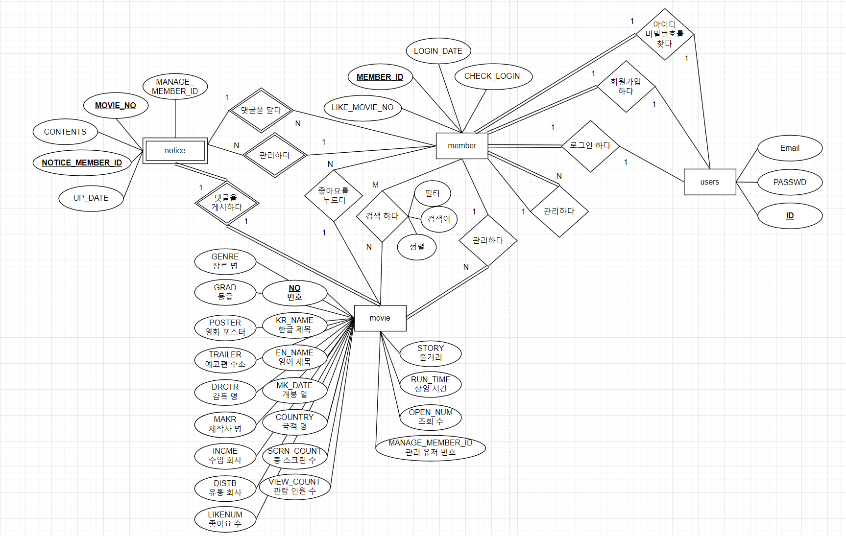
개념 설계

Slide 6
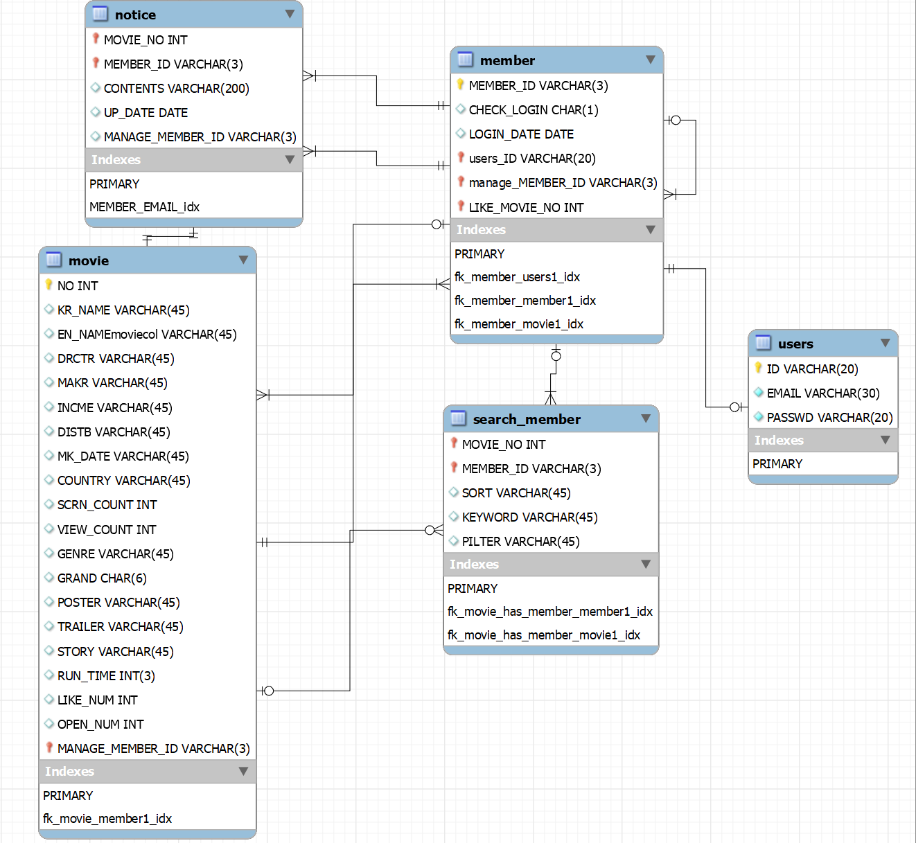
논리 설계

Slide 7
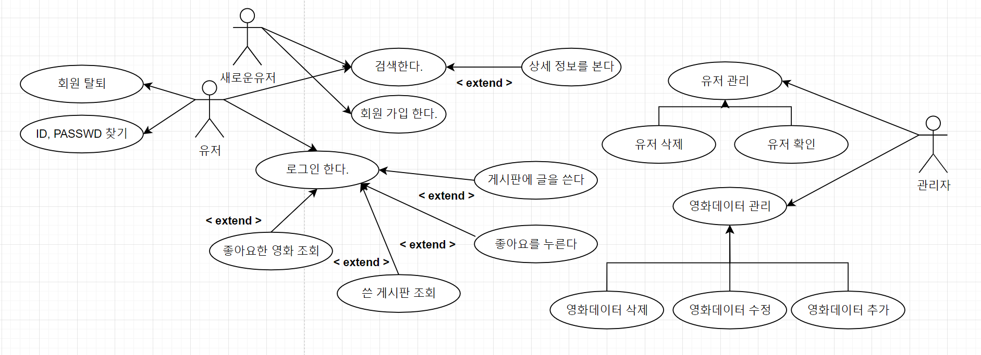
Use Case

Slide 8
화면흐름도
아이디 찾기
비밀번호 찾기
메인
로그인
회원가입
검색
관리자
사용자
정보 수정창
사용자 정보
검색 결과
영화 정보 수정
사용자가
댓글을 작성한
영화
사용자가
좋아요 한
영화
영화 상세 정보창
영화 상세 정보창
댓글 달기

Slide 9



페이지 이름 | 메인 페이지
경로 | 메인
1 | 검색창에 키워드를 입력해 원하는 영화를 검색한다.
2 | 필터를 통해 장르, 제목, 제작사등을 선택해 검색
3 | 오름차순, 내림차순, 만든 연도 내림 및 올림순
4 | 로그인 창이 나타나며 로그인과 회원가입, 아이디 찾기링크가 나타난다.
5 | 회원가입 창이 나타나며 회원가입을 할 수 있다.
6 | 이름과 사진을 누르면 해당 상세정보창으로 이동
7 | 로그인을 한 유저만 사용가능하며 좋아요는 유저당 한 번씩 누를 수 있으며, 누르게 되면 색이 바뀐다. 좋아요 누른 수가 누적 되서 보여준다
8 | 총 영화수에 맞게 페이지가 생성된다.
4
login
signup
5
1
검색 창
2
필터
3
정렬
6
한글 이름
영어 이름
제작 연도
관람 연령
장르
줄거리
7
8
1 2 3 4 5

Slide 10

페이지 이름 | 상세페이지
경로 | 메인 > 검색 > 상세페이지 메인 > 상세페이지
1 | 유튜브에 연결된 영상을 보여준다 재생버튼을 누르면 재생된다
2 | 영화의 포스터를 보여준다
3 | 페이지를 연 횟수와 좋아요를 누른 홧수를 보여준다
4 | 로그인한 유저들만 사용가능 하며 유저들이 쓴 댓글을 보여준다 유저와 관리자는 댓글을 지울 수 있다
5 | 평점 사이트와 연결되있어 이미지를 누르면 해당 사이트가 팝업창으로 나타난다
login
signup
예고편
1
2
줄거리
한글 이름
장르
영어 이름
감독
제작자
개봉일
유통회사
3
개봉일
좋아요 수
영화관수
조회 수
관람수
5
상영시간
제작국사
유저 이름 : 댓글 내용
4

Slide 11
페이지 이름 | 로그인
경로 | 메인 > 로그인
1 | 4글자 이상 20글자 이하로 된 아이디를 입력한다.
2 | 6글자 이상 20글자 이하로 된 아비밀번호를 입력한다.
3 | 로그인을 누르면 창이 나가진다
4 | url 를 누르면 ID & PASSWD 찾기 페이지로 이동한다
5 | url 를 누르면 회원가입 페이지로 이동한다.
6 | 뒤로가기를 누르면 이전 페이지로 이동한다.
로그인
ID & PASSWD 찾기
회원가입 하기
1
ID
2
PASSWD
3
LOGIN
4
6
5
뒤로 가기

Slide 12
페이지 이름 | 회원가입
경로 | 메인 > 로그인 > 회원가입 메인 > 회원가입
1 | 같은 아이디가 있으면 중복이 있다고 알림이 뜬다
2 | 6글자 이상 20글자 이하로 입력한 비밀번호를 확인한다.
3 | @와 .com이 포함된 이메일 형식이여야한다.
4 | 회원가입을 누르면 로그인 창으로 이동한다
회원가입
1
ID
비밀번호
2
비밀번호 확인
3
이메일
회원가입
4
뒤로 가기

Slide 13
페이지 이름 | ID & PASSWD 찾기
경로 | 메인 > 로그인 > ID & PASSWD 찾기
1 | 이메일을 입력해 ID 및 PASSWD를 찾아낸다.
2 | 찾은 아이디와 비밀번호를 표시한다.
3 | 로그인 창으로 이동한다.
ID & PASSWD 찾기
1
이메일 입력
2
찾은 ID 와 PASSWD
3
찾기
뒤로 가기

Slide 14
페이지 이름 | 유저 메인 페이지
경로 | 유저 메인 페이지
1 | 유저의 이름이 나타나고 누르면 유저정보 페이지로 이동한다.
2 | 누르게 되면 로그아웃 이되면서 메인 페이지로 이동하게 된다
User Info
2
1
logout
검색창
필터
정렬
페이지 이름 | 유저정보 페이지
경로 | 유저 메인 페이지 > 유저정보 페이지
1 | 사용자가 좋아요 한 영화 번호가 나열되며 누르면 해당 영화 상세페이지로 이동한다.
2 | 자신이 작성한 영화 번호와 댓글 작성일이 페이지형식으로 나타나고 삭제버튼을 눌러 지울 수 있다.
3 | 누르면 정보 수정 창이 나타난다
4 | 아이디, 이메일, 비밀번호를 바꿀 수 있다.
5 | 계정 삭제 버튼을 누르면 삭제와 아니요 가 나타나며 삭제버튼을 누르면 계정이 삭제된다
6 | 이전 페이지로 이동한다.
사용자 정보
아이디
정보 수정 창
이메일
비밀번호
4
회원 아이디
로그인한 날짜
1
좋아요한 영화 번호
2
작성 댓글
6
5
3
뒤로 가기
계정 삭제
정보 수정

Slide 15
페이지 이름 | 관리자 메인 페이지
경로 | 관리자 메인 페이지
1 | 정보 수정 페이지로 이동한다.
1
관리자
logout
검색창
필터
정렬
페이지 이름 | 정보수정 페이지
경로 | 관리자 메인 페이지 > 관리자 페이지
1 | 버튼을 누르게 되면 영화 정보가 있는 팝업창이 나타나게 된다.
2 | 버튼을 누르면 회원 정보창을 나타나게 하거나 닫기를 누러 닫을 수 있다
3 | 회원의 번호, 아이디, 이메일, 로그인 상태, 로그인 시간, 좋아요 한 영화 번호, 관리 회원 번호가 나타나고 좋아요 한 영화를 수정할 수 있고, 사용자를 삭제할 수 있다.
관리자
아이디
정보 수정 창
이메일
비밀번호
회원 아이디
로그인한 날짜
뒤로 가기
회원 관리
영화 정보 관리
정보 수정
2
1
회원 정보
3

Slide 16
페이지 이름 | 영화정보관리 팝업 창
경로 | 관리자 메인 페이지 > 관리자 페이지 > 영화정보관리 팝업 창
1 | 영화 번호, 한글 및 영어 제목을 검색할 수 있다.
2 | 오름차 순, 내림차 순으로 정렬할 수 있다.
3 | 영화의 모든 정보가 표시된다
4 | 영화 정보를 입력하고 적용을 누르면 입력한 영화번호에 적용된다.
5 | 한 곳이라도 입력을 했으면 자동으로 영화 번호가 생성되면서 추가된다
6 | 영화 번호를 입력하고 버튼을 누르면 해당 영화가 삭제가 된다
7 | 모든 영화의 정보를 입력할 수 있고, 영화 번호를 입력해 해당 영화에만 적용할 수 있다.
1
2
4
5
6
검색
정렬
검색
적용
추가
삭제
영화 정보
영화 정보 입력
7
3

Slide 17
느낀 점 및 소감
PHP와 오라클의 연동으로 여러가지 사이트를 만들 수 있을 거라 생각했고, 새로운 함수들을 사용해봐서 좋은 경험이 되었다.
윤희혁 :
조민혁 :
기능을 구현하면서 오류를 만났을 때 막막했지만 그 오류를 해결하고 기능이 정상적으로 작동했을 때 만족감이 좋았다.

Slide 18
시연 웹 URL
http://azza.gwangju.ac.kr/~ce191719/project/main.php

Slide 19
감사합니다

